Slide 1
Информационная система «Цех корпусной мебели»
Учебная практика УП06 · ПМ.06 «Сопровождение информационных систем»
Вариант 11 · ASP.NET Core · WinForms · MS SQL Server · .NET 10
[Крохалев И.А.] · [группа: 480ЭС] · [Руководитель практики: Мельникова Ю.А.]

Slide 2
Цель и задачи
Сопровождение ИС цеха: учёт клиентов, изделий, материалов и операций, оформление заказов, расчёт полной стоимости по спецификации и анализ скидок.
Быстрый расчёт
Сокращение времени расчёта стоимости заказа
Единый справочник
Контрагенты: покупатели и поставщики
Роли доступа
Admin, Manager, Operator
REST API и клиент
Веб-сервис и настольное приложение

Slide 3
Предметная область
Цех делает корпусную мебель по заказам. У каждого изделия есть спецификация материалов и операций.
Бизнес-процесс | Описание
Оформление заказа | Клиент заказывает изделия, фиксируются позиции
Потребность в материалах | Расчёт по спецификации и нормам расхода
Расчёт стоимости | Σ(цена × норма × количество)
Учёт контрагентов | Справочник покупателей и поставщиков
Учёт скидок | Скидка по заказу и её процент от суммы

Slide 4
Техническое задание
Разработано по ГОСТ 19.201-78 и ГОСТ 34.602-2020
Параметр | Значение
СУБД | MS SQL Server (SQLEXPRESS)
Среда | Visual Studio 2026, .NET 10
Язык запросов | T-SQL
Доступ к БД | Windows Authentication
Состав | SQL-скрипты, API, клиент
Admin
Клиенты, заказы, анализ
Manager
Клиенты, заказы, анализ
Operator
Просмотр заказов и расчёт стоимости

Slide 5
Архитектура решения
WinForms-клиент
net10.0-windows, 6 форм: вход, меню, клиенты, заказы, расчёт, анализ
Web API
ASP.NET Core, cookie-сессия, Swagger, контроллеры Auth, Customers, Orders, Analysis
MS SQL Server
TsehMebeliDB: таблицы, представления, процедуры
→
→
Все запросы к БД параметризованы, доступ разграничен ролями.

Slide 6
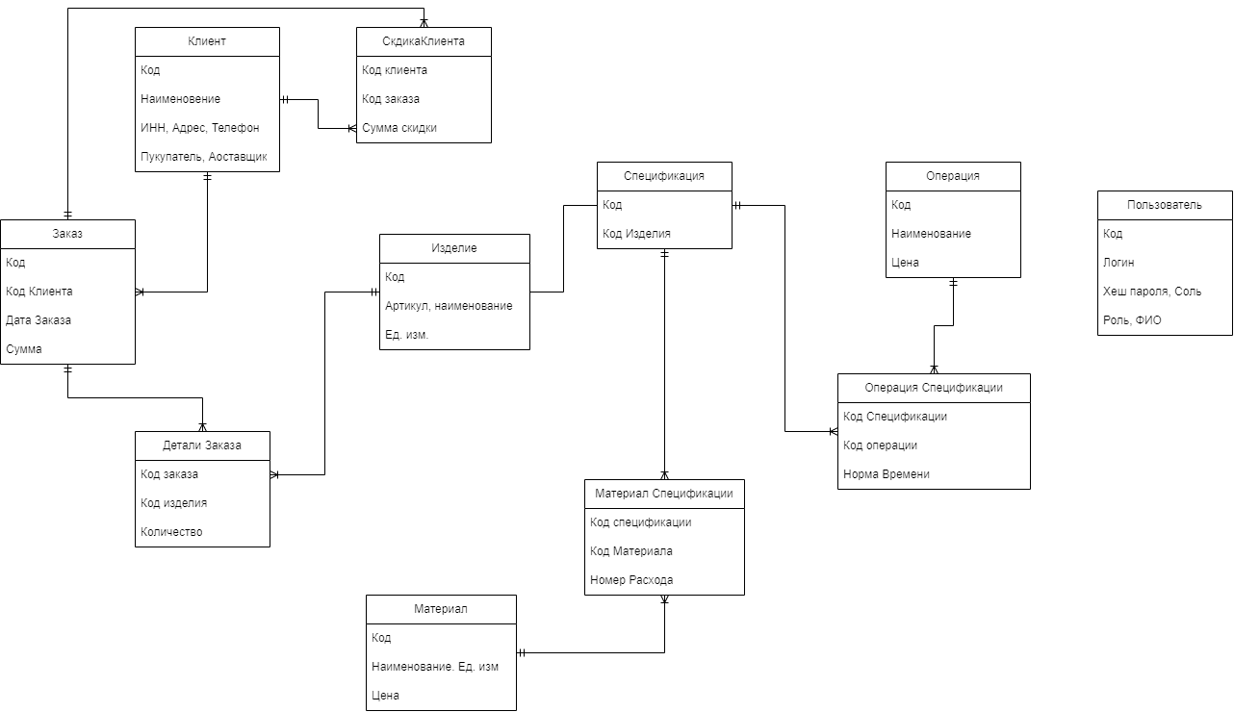
ER-диаграмма
11
сущностей в модели
Цепочка
Заказ → Детали заказа → Изделие → Спецификация → Материалы и операции

Slide 7
Связи и нормализация
Связь | Тип | Ограничение
Customer → Order | 1:M | Клиент — много заказов
Order → OrderDetail | 1:M | Каскадное удаление
Product → OrderDetail | 1:M | Ссылка на изделие
Product → Specification | 1:1 | UNIQUE(ProductId)
Specification → SpecMaterial | 1:M | Каскад
Specification → SpecOperation | 1:M | Каскад
1НФ
Атомарные атрибуты; нормы и позиции в отдельных таблицах
2НФ
Зависимость от полного ключа; UNIQUE(SpecId, MaterialId)
3НФ
Цены только в Material и Operation; данные клиента в Customer

Slide 8
База данных TsehMebeliDB
10
Клиенты
11
Изделия
11
Материалы
11
Операции
11
Спецификации
26
Нормы материалов
31
Нормы операций
3
Заказы
Порядок скриптов: схема → seed → seed2 → seed3. В скрипте 12 таблиц: к модели добавлена OrderHistory.

Slide 9
Представления и процедуры
v_OrderFullCost
Полная стоимость позиций заказа: материалы + операции
v_ClientOrderAnalysis
Клиент, изделие, количество, цена, скидка, сумма, % скидки
sp_CalculateOrderCost
Вход @OrderId, выход @TotalCost DECIMAL(14,2)
sp_UpdateOrderTotal
Обновляет TotalAmount заказа
Стоимость позиции = (материалы + операции) × количество

Slide 10
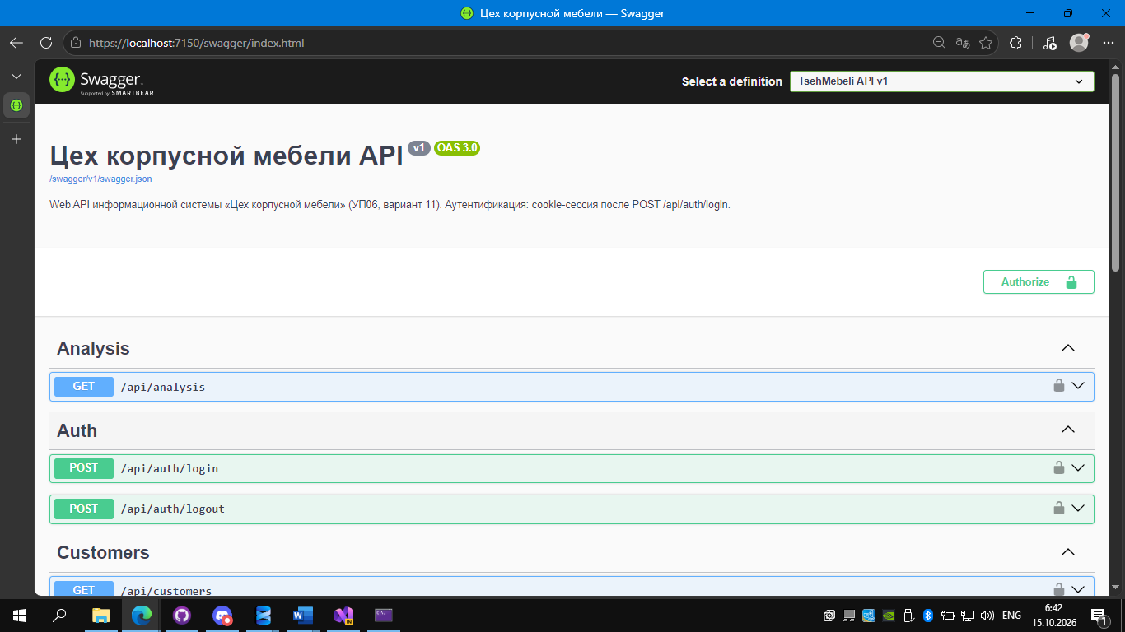
Web API
Метод | Путь | Роли
POST | /api/auth/login | все
POST | /api/auth/logout | авторизованные
CRUD | /api/customers | Admin, Manager
GET | /api/orders, /{id} | все роли
GET | /api/orders/{id}/cost | все роли
GET | /api/analysis | Admin, Manager
Swagger UI: Цех корпусной мебели API v1

Slide 11
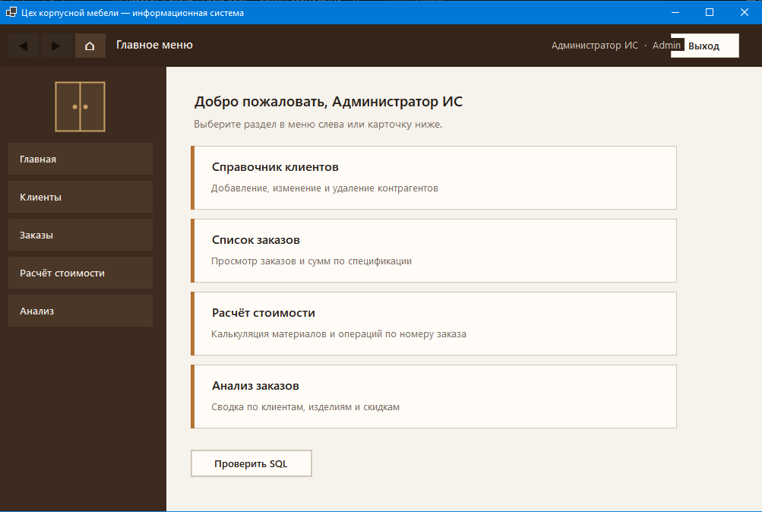
WinForms-клиент
Services
ApiClient, SqlConnectionFactory
Forms
LoginForm, MainForm, CustomerForm, OrderForm, OrdersListForm, ClientOrderReportForm
Utils
ConfigManager, Logger, UiTheme
Главное меню, роль Admin

Slide 12
Безопасность и роли
Пароли
SHA-256 и уникальная соль в таблице User
SQL
Только параметризованные запросы, без конкатенации
Сессии
Cookie-аутентификация, HttpOnly, SameSite=Lax
RBAC
Admin, Manager, Operator: Authorize(Roles) на контроллерах

Slide 13
Исправленные ошибки
Протокол: 8 ошибок кодирования и 11 замечаний пользователей
Ошибка | Исправление
Риск SQL-инъекций | Только SqlParameter
Пароли в открытом виде | SHA-256 + соль
Swagger отвечал 401 | Authorize только на контроллерах
CS0579: дубли AssemblyInfo | Метаданные перенесены в csproj
Падение на нечисловом номере | int.TryParse, проверка id > 0
Утечки соединений | using для SqlConnection и HttpResponse

Slide 14
Тестирование и анализ заказов
10
тест-кейсов TC-01…TC-10
6
экспертных сценариев
11
замечаний устранено
Модуль «АнализЗаказовКлиентов»
Фильтр по клиенту и строка «ИТОГО»
% скидки = скидка / сумма заказа × 100
Зелёный фон при скидке больше 20 %
Доступ по роли «Менеджер», защита от повторного нажатия

Slide 15
Итоги и развитие
Результат
Реализованы учёт клиентов, заказы, расчёт по спецификации, анализ скидок и роли. По протоколу оценки: функциональная полнота, надёжность и безопасность — высокие.
Направления развития
Печать документов заказа и спецификации; складской учёт материалов; публикация API за IIS или в контейнере.
Работа готова к сдаче на дифференцированный зачёт

